Slide 1






DIGITAL TALENT SCHOLARSHIP
2019
digitalent.kominfo.go.id

Slide 2
Program Fresh Graduate Academy Digital Talent Schoolarship 2019 | Machine Learning
Visualisasi dengan Matplotlib
Nama Pembicara dan Gelar

Slide 3
Area Plots
Bagian 1

Slide 4
Area Plots
Dikenal sebagai diagram area (area chart) atau grafik area (area graph)
biasanya digunakan untuk mewakili total terakumulasi menggunakan angka atau persentase dari waktu ke waktu
Didasari dari line plots
Notes:
Area Plots
Dikenal sebagai diagram area (area chart) atau grafik area (area graph)
biasanya digunakan untuk mewakili total terakumulasi menggunakan angka atau persentase dari waktu ke waktu
Didasari dari line plots
Versi Bahasa Inggris:
also known as area chart or area graph
commonly used to represent cumulated totals using numbers or percentages over time
is based on the line plots

Slide 5
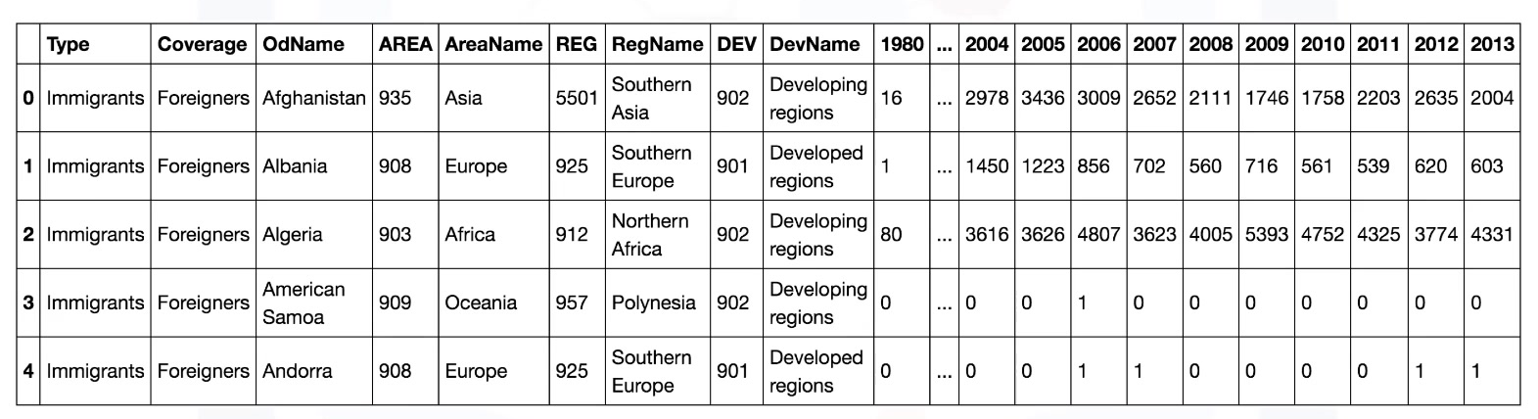
Dataset - Recap
Notes:
Pada contoh pembuatan area plots, menggunakan dataset jumlah imigran yang ada di negara-negara, mulai dari tahun 1980 sampai dengan 2013.

Slide 6
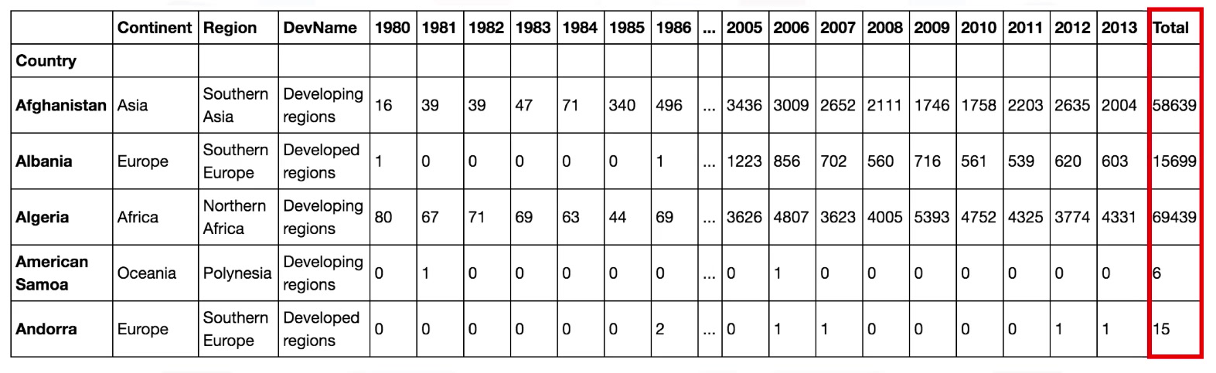
Dataset - Processed
Notes:
Dataset diproses untuk mendapatkan total imigran dari tahun 1980 sampai dengan 2013 untuk masing-masing negara.

Slide 7
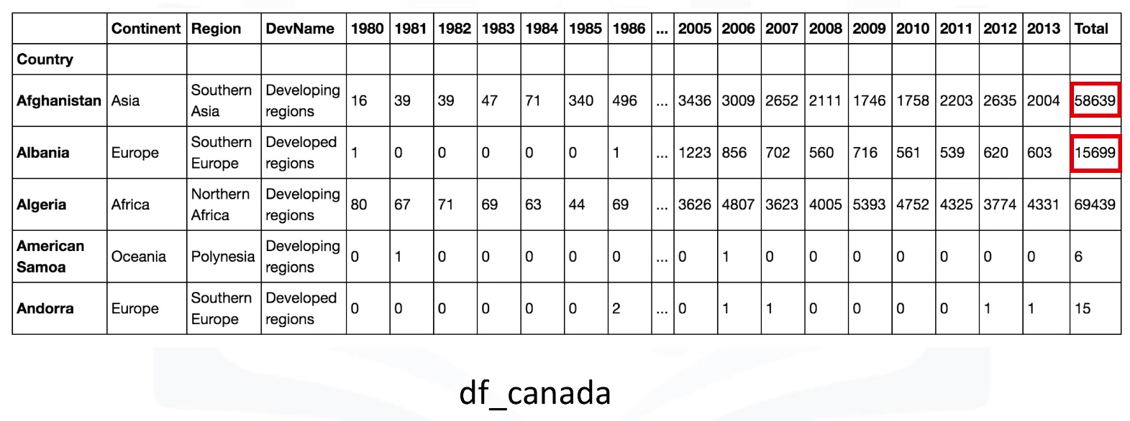
Dataset - Processed
Notes:
Misalkan:
Negara Afghanistan mempunyai total imigran = 58639
Nagara Albania mempunyai total imigran = 15899
Dataset tersebut diberi nama: df_canada

Slide 8
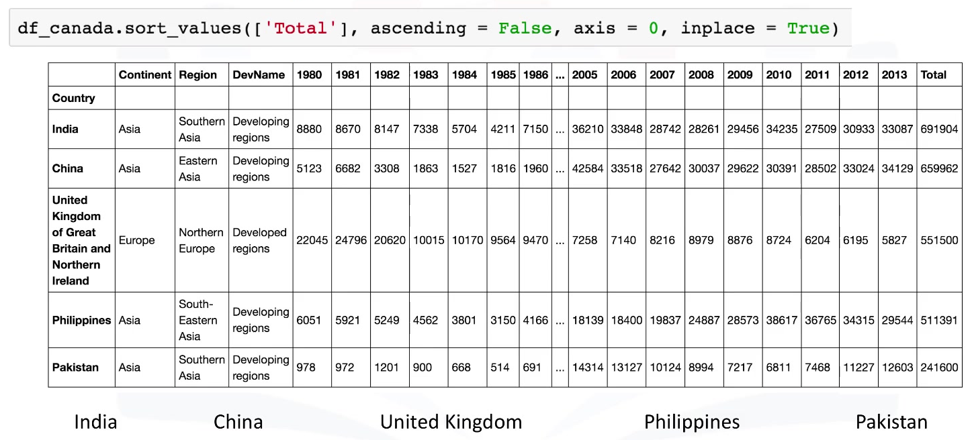
Membangun Area Plots
Notes:
Membangun area plots
Tampak perintah pada python yang digunakan untuk membangun area plots.
Perintah tersebut digunakan untuk mengambil data untuk lima negara yang memiliki jumlah imigran terbanyak.
Berdasarkan perintah tersebut, didapatkan 5 negara dengan jumlah imigran terbanyak adalah:
India
China
United Kingdom
Philippines
Pakistan

Slide 9
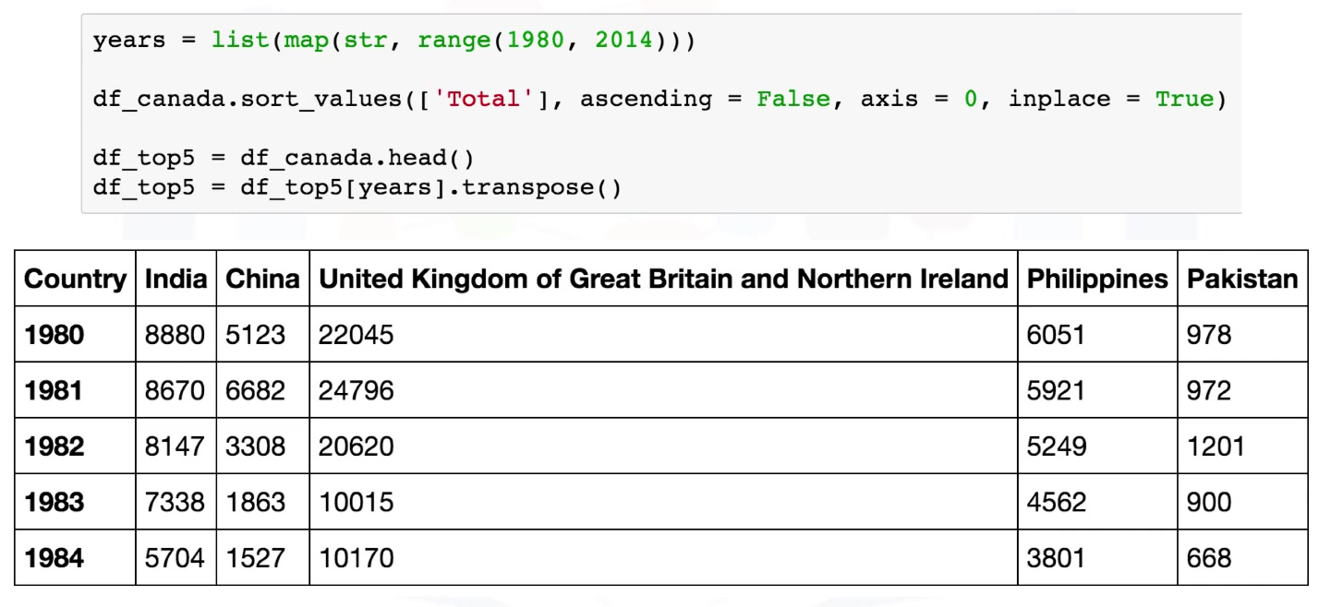
Membangun Area Plots
Notes:
Perintah berikut digunakan untuk mengambil data 5 negara dengan jumlah imigran terbanyak.
Proses ini dilakukan dengan melakukan sort (tampak pada slide)
Kemudian hasil sort diberi nama: df_top5

Slide 10
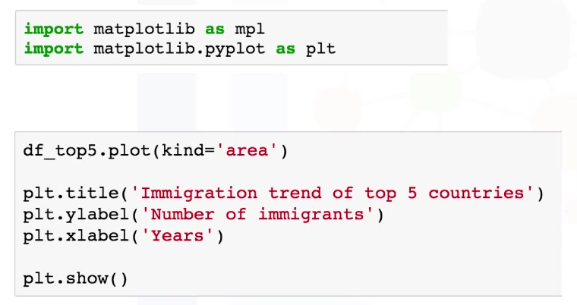
Area Plots
Notes:
Area Plots
Perintah untuk membangun area plot dilakukan pertama kali dengan import
Kemudian memanggil dataset dengan nama df_top5, karena yang akan dibuat area plots adalah data 5 negara dengan jumlah imigran terbanyak.
Area plot diberi judul = immigration trend of top 5 countries
Sumbu X = jumlah imigran
Sumbu Y = Tahun

Slide 11
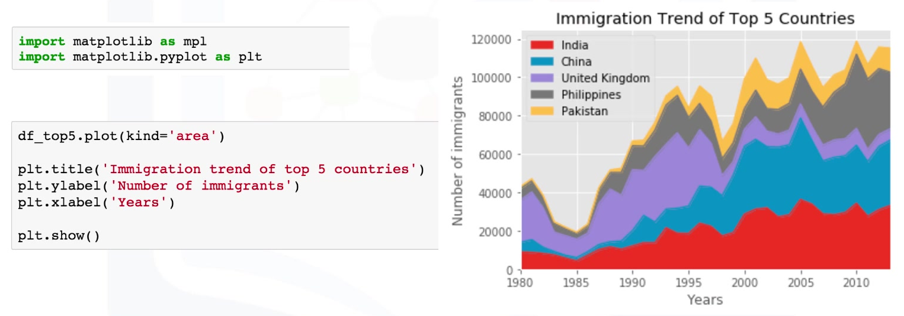
Area Plots
Notes:
Tampak pada gambar hasil dalam bentuk area plot.

Slide 12
Histogram
Bagian 2

Slide 13
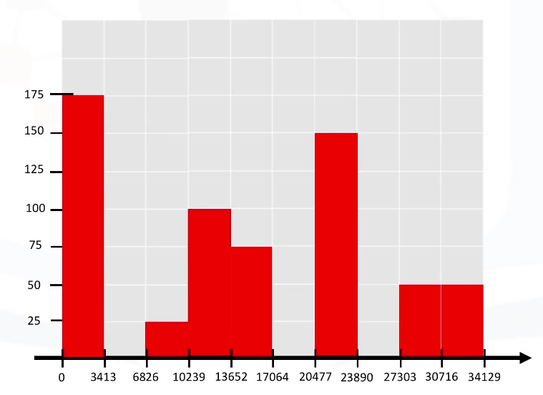
Histograms
Histogram adalah cara merepresentasikan distribusi frekuensi suatu variabel
Notes:
Histograms
Versi bahasa inggris:
A histogram is a way of representing the frequency distribution of a variable

Slide 14
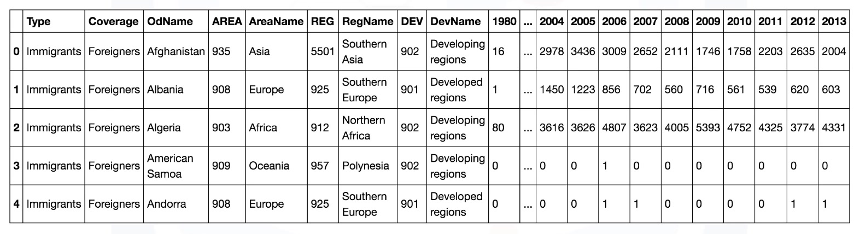
Dataset - Recap
Notes:
Dataset yang digunakan untuk membuat histogram adalah data imigran.

Slide 15

Dataset - Processed
Notes:
Dataset diproses untuk mendapatkan total jumlah imigran dari tahun 1980 sampai dengan 2013 untuk masing-masing negara.

Slide 16
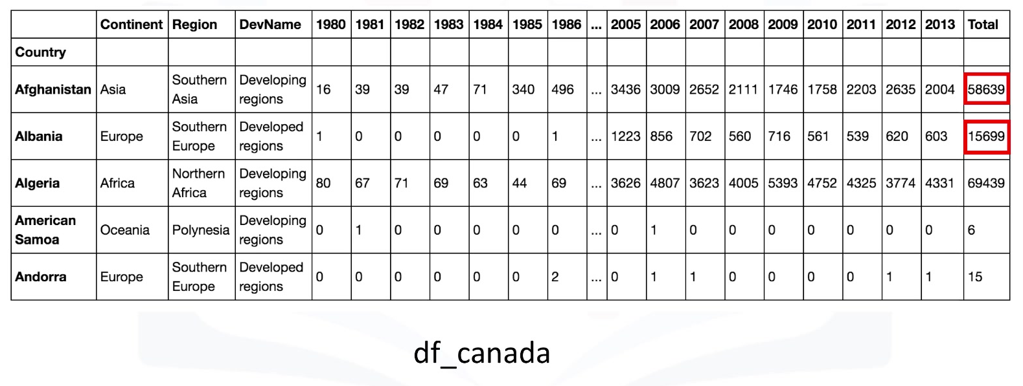
Dataset - Processed
Notes:
Dataset diberi nama: df_canada

Slide 17
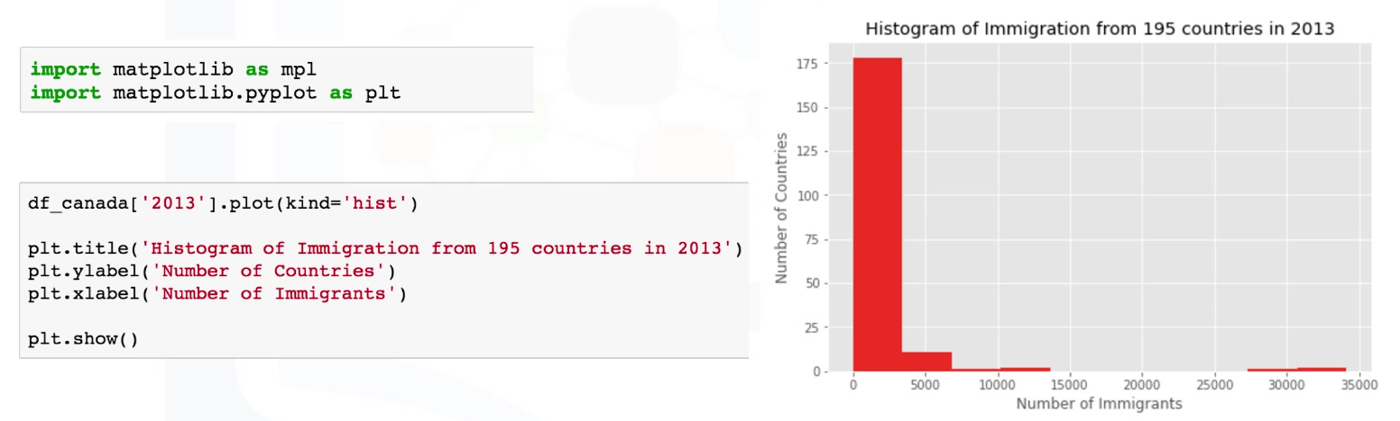
Histograms
Tidak pas berada di kotak horizontal yang semestinya
Notes:
Tampak adalah perintah pada Python yang digunakan untuk membuat histograms.
Tampak pada gambar, batang diagram tidak sesuai dengan kotak horizontal, untuk mengatasinya dapat digunakan fungsi numpy.

Slide 18
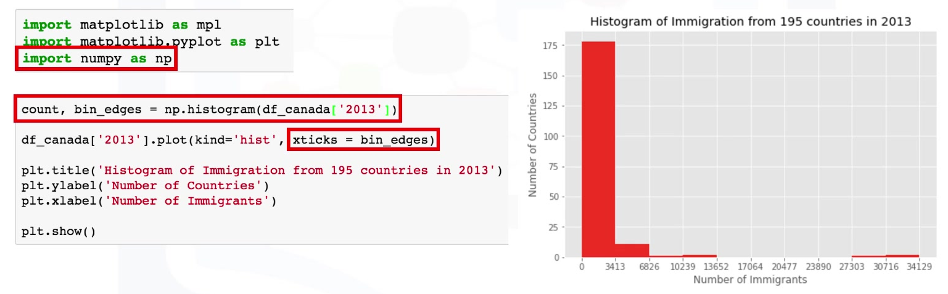
Histograms
Letaknya sudah sesuai dengan kotak horizontal yang semestinya
Notes:
Perintah pada Python dapat ditambahkan dengan menggunakan numpy.
Perintah numpy digunakan untuk membuat batang dari diagram berada pas dengan kotak horizontal yang semestinya sesuai dengan nilai (dalam hal ini berada pas/sesuai dengan jumlah imigran)

Slide 19
Bar Charts
Bagian 3

Slide 20
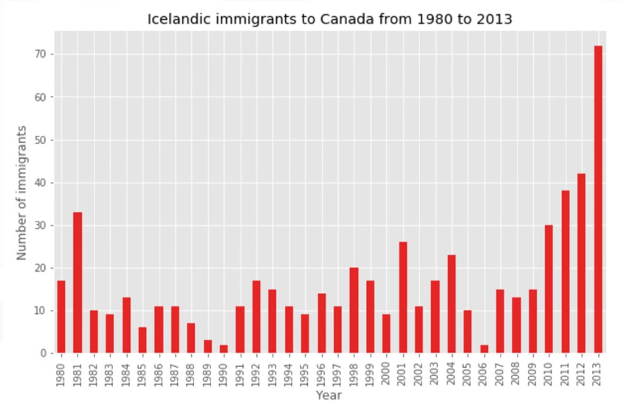
Bar Charts
Tidak seperti Histogram, diagram batang biasanya digunakan untuk membandingkan nilai-nilai variabel pada titik waktu tertentu.
Notes:
Bar Charts
Tidak seperti Histogram, diagram batang biasanya digunakan untuk membandingkan nilai-nilai variabel pada titik waktu tertentu.
Versi Bahasa Inggris:
Unlike Histogram, a bar chart is commonly used to compare the values of a variable at a given point in time.

Slide 21

Dataset - Recap
Notes:
Dataset – recap
Dataset yang digunakan untuk membuat contoh bar charts.

Slide 22

Dataset - Processed
Notes:
Dataset diproses dengan nama negara dan jumlah imigran masing-masing negara.

Slide 23

Dataset - Processed
Notes:
Dataset diberi nama df_canada

Slide 24
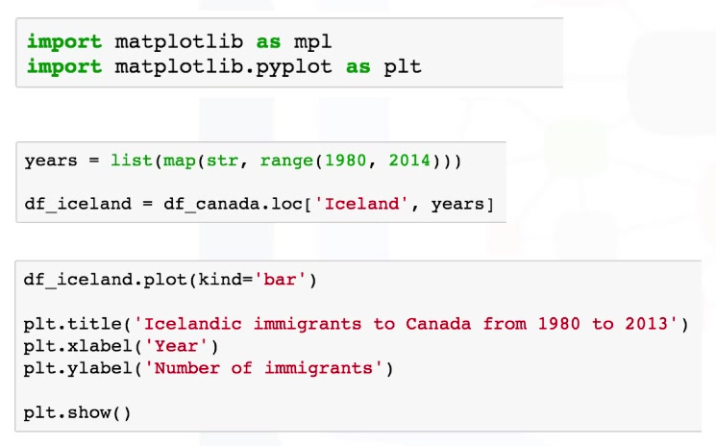
Bar Charts
Notes:
Perintah python yang digunakan untuk membuat bar charts.

Slide 25
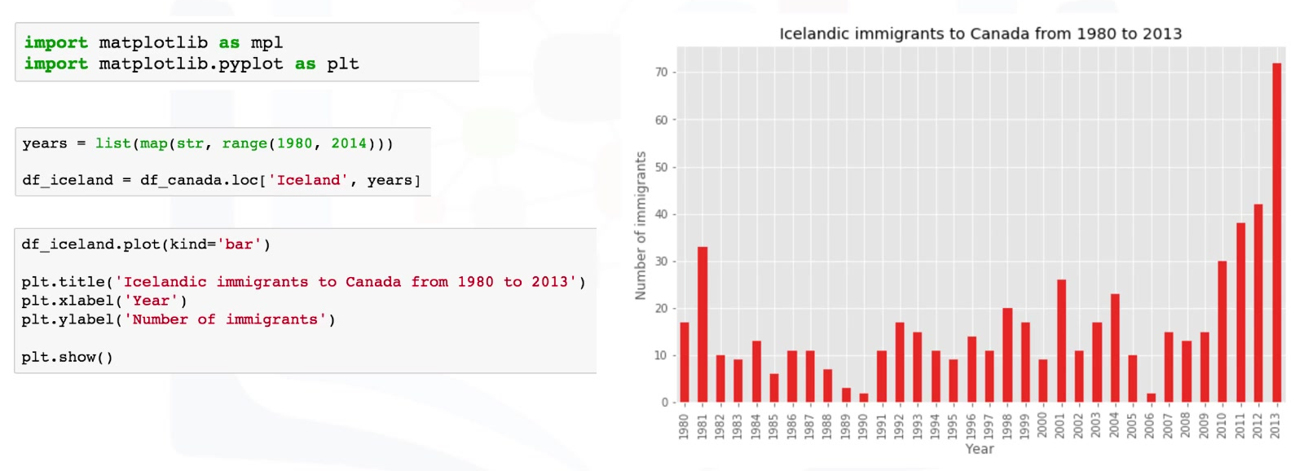
Bar Charts
Notes:
Tampak gambar bar charts hasil dari perintah pada python di slide sebelumnya

Slide 26
Pie Charts
Bagian 4

Slide 27
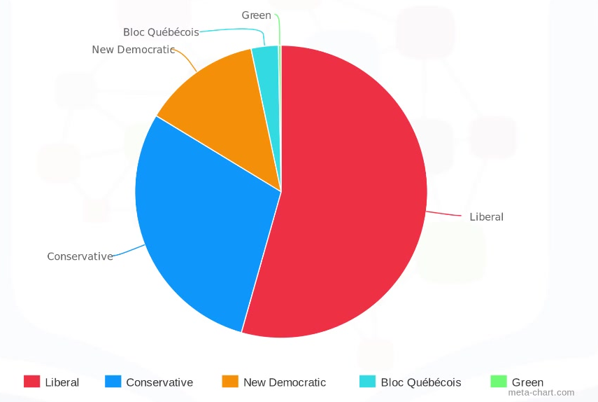
Pie Charts
Notes:
Pie Charts
Adalah diagram yang digambar dalam bentuk lingkaran yang dibagi berdasarkan prosentase/jumlah data yang akan di representasikan.

Slide 28
Dataset - Recap
Notes:
Dataset – recap
Dataset yang digunakan untuk membuat contoh pie charts.

Slide 29
Dataset - Processed
Notes:
Dataset diproses dengan nama negara dan jumlah imigran masing-masing negara.

Slide 30
Dataset - Processed
Notes:
Dataset diberi nama df_canada

Slide 31
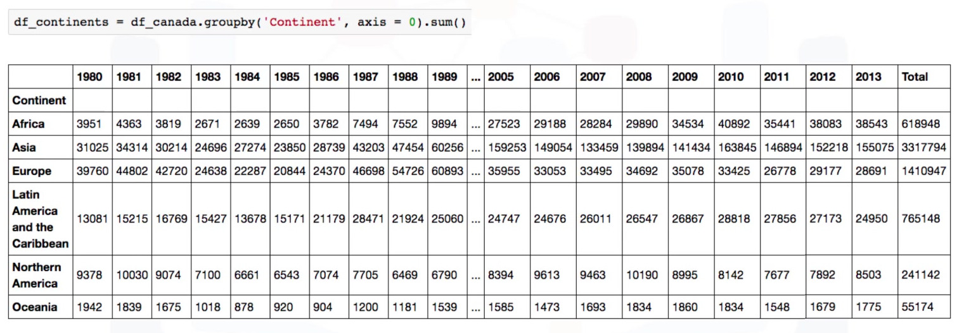
Pie Charts
Notes:
Perintah python dengan pandas ini digunakan untuk mengelompokkan data berdasarkan kondisi tertentu. Pada contoh, dikelompokkan data berdasarkan “continent”

Slide 32
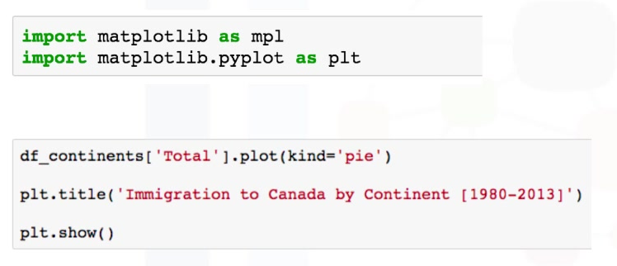
Pie Charts
Notes:
Perintah pada Python yang digunakan untuk membuat pie charts.

Slide 33
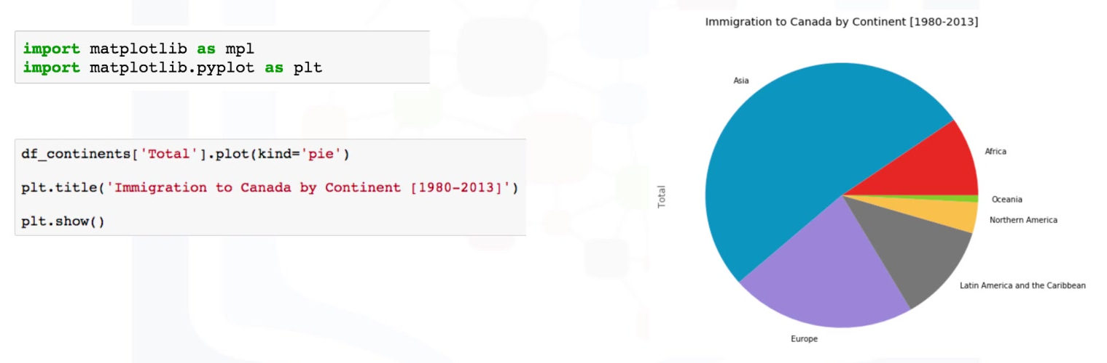
Pie Charts
Notes:
Tampak gambar pie charts hasil dari perintah pada python.

Slide 34
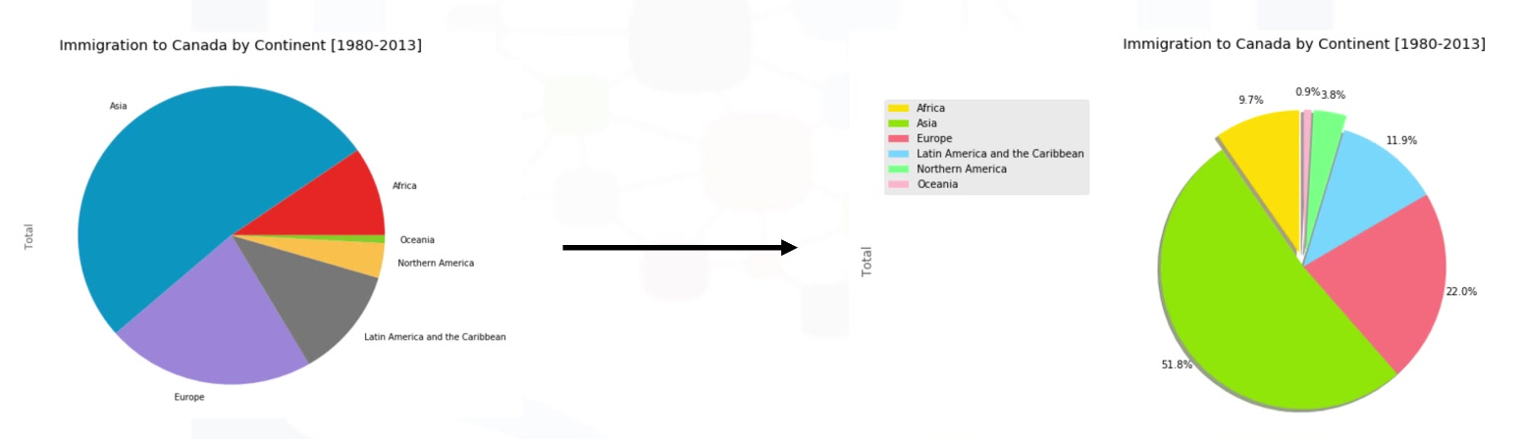
Pie Charts
Notes:
Tampak gambar pie charts dapat dibuat dalam bentuk yang berbeda.

Slide 35
Box Plots
Bagian 5

Slide 36
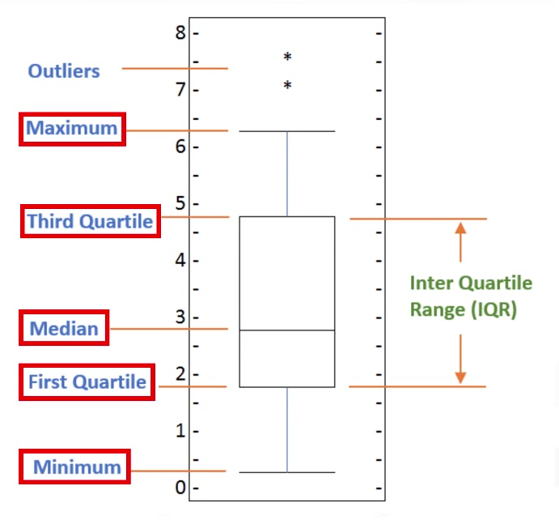
Box Plots
Notes:
Box Plots
Box plot adalah cara yang secara statistik mewakili distribusi data yang diberikan melalui lima dimensi utama.
Dimensi pertama adalah minimum, yang merupakan angka terkecil dalam data yang diurutkan.
Dimensi kedua adalah kuartil pertama, yang merupakan titik 25% dari jalan melalui data yang diurutkan. Dengan kata lain, seperempat titik data kurang dari nilai ini.
Dimensi ketiga adalah median, yang merupakan median dari data yang diurutkan.
Dimensi keempat adalah kuartil ketiga, yang merupakan titik 75% dari jalan melalui data yang diurutkan. Dengan kata lain, tiga perempat titik data kurang dari nilai ini.
Dimensi terakhir adalah maksimum, yang merupakan angka tertinggi dalam data yang diurutkan.

Slide 37
Dataset - Recap
Notes:
Dataset – recap
Dataset yang digunakan untuk membuat contoh box plots.

Slide 38
Dataset - Processed
Notes:
Dataset diproses dengan nama negara dan jumlah imigran masing-masing negara.

Slide 39
Dataset - Processed
Notes:
Dataset diberi nama df_canada

Slide 40
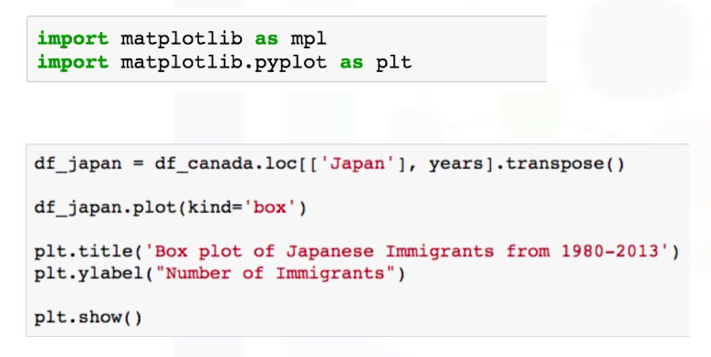
Box Plots
Notes:
Perintah pada Python yang digunakan untuk membuat box plots.

Slide 41
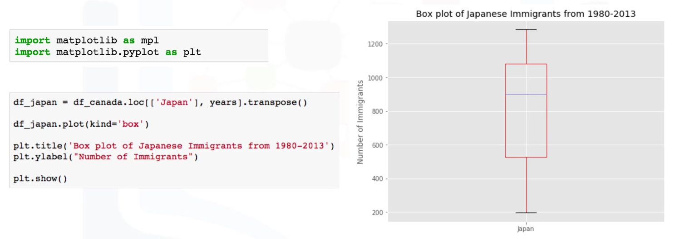
Box Plots
Notes:
Tampak pada gambar adalah hasil box plots berdasarkan perintah Python.

Slide 42
Scatter Plots
Bagian 6

Slide 43
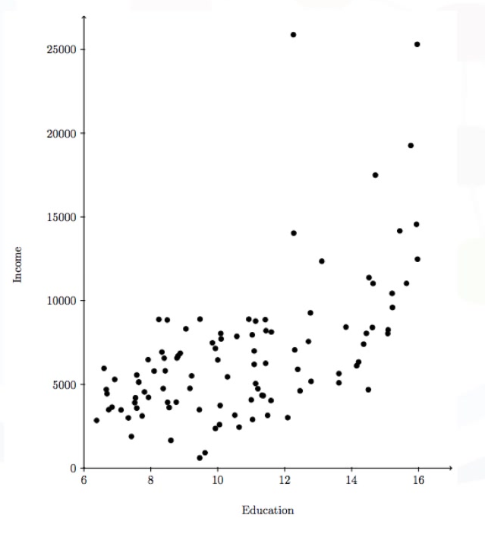
Scatter Plots
Notes:
Scatter Plots
Scatter plots (diagram sebaran) adalah jenis plot yang menampilkan nilai yang berkaitan dengan biasanya dua variabel terhadap satu sama lain.
Biasanya adalah variabel dependen untuk diplot terhadap variabel independen untuk menentukan apakah ada korelasi antara kedua variabel tersebut.
Sebagai contoh, di sini adalah sebaran pendapatan versus pendidikan dan dengan melihat data yang diplot dapat disimpulkan bahwa seseorang dengan pendidikan yang lebih lama cenderung memperoleh pendapatan yang lebih tinggi daripada individu dengan pendidikan yang lebih sedikit tahun.

Slide 44
Dataset - Recap
Notes:
Dataset – recap
Dataset yang digunakan untuk membuat contoh scatter plots.

Slide 45
Dataset - Processed
Notes:
Dataset diproses dengan nama negara dan jumlah imigran masing-masing negara.

Slide 46
Dataset - Processed
Notes:
Dataset diberi nama df_canada

Slide 47
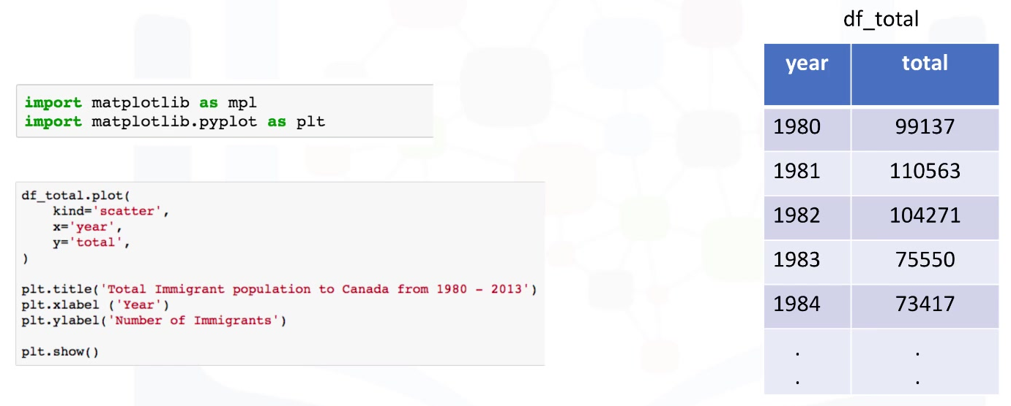
Scatter Plots
Notes:
Perintah pada Python yang digunakan untuk membuat scatter plots.

Slide 48
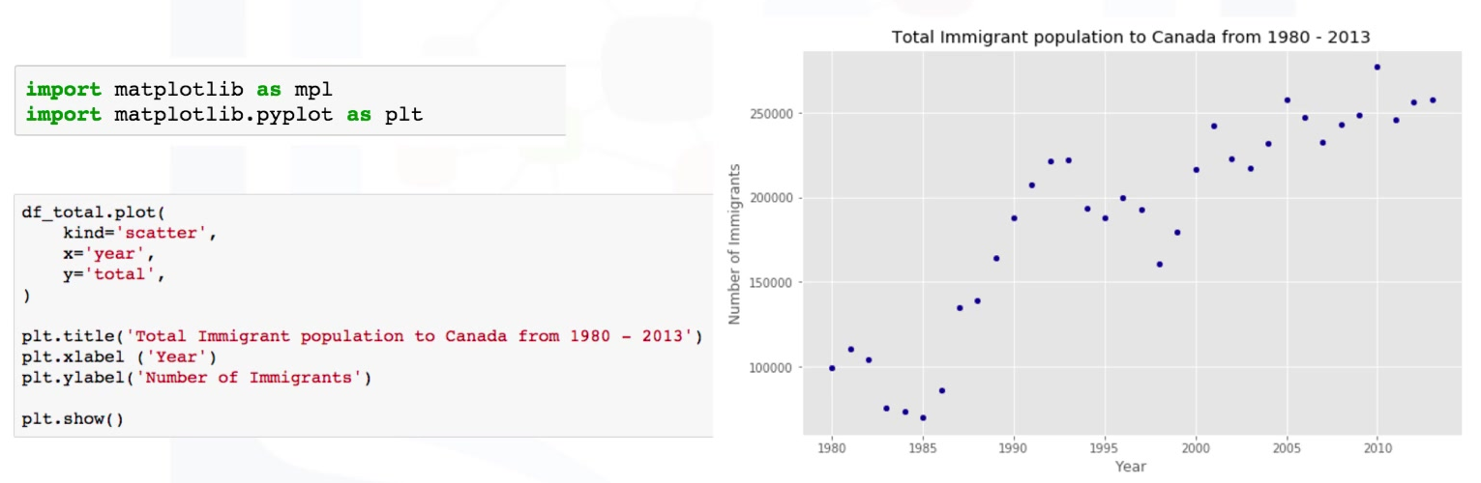
Scatter Plots
Notes:
Tampak pada gambar adalah hasil scatter plots yang dibuat dengan perintah python

Slide 49





IKUTI KAMI
digitalent.kominfo
digitalent.kominfo
DTS_kominfo
Digital Talent Scholarship 2019
Pusat Pengembangan Profesi dan Sertifikasi
Badan Penelitian dan Pengembangan SDM
Kementerian Komunikasi dan Informatika
Jl. Medan Merdeka Barat No. 9
(Gd. Belakang Lt. 4 - 5)
Jakarta Pusat, 10110
digitalent.kominfo.go.id

